Slide 1
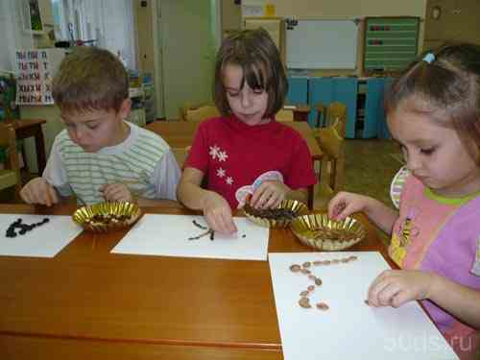
«Современное содержание воспитательного процесса в соответствии с требованиями ФГОС обучающихся с интеллектуальными нарушениями»
И.А. Дремина –
н. сотрудник ОЭП ИРО ПК

Slide 2

Содержание.
Роль воспитания в достижении основного результата в свете требований ФГОС обучающихся с интеллектуальными нарушениями.
Современное содержание ВД.
Проектирование моделей внеурочной деятельности.

Slide 3


Формат конечного результата
Увидеть в текущей профессиональной деятельности элементы ФГОС ;
Определить собственные шаги «подготовки» к введению стандарта с 01 сентября 2016 года;

Slide 4
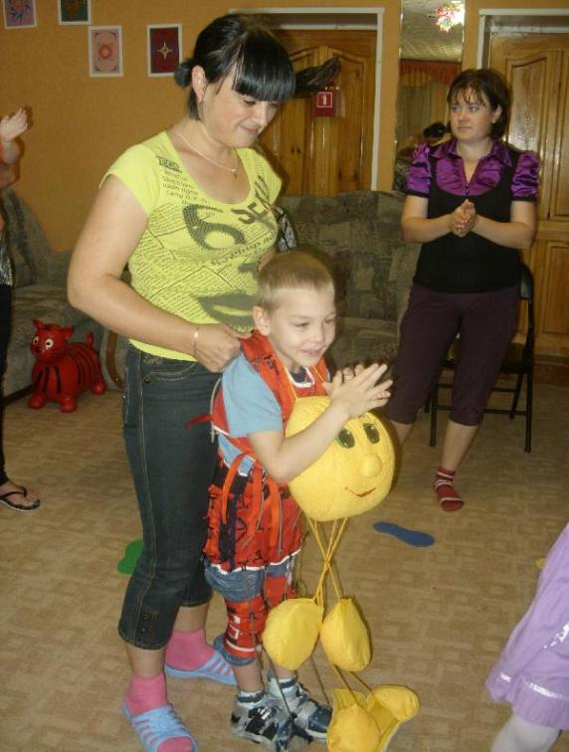
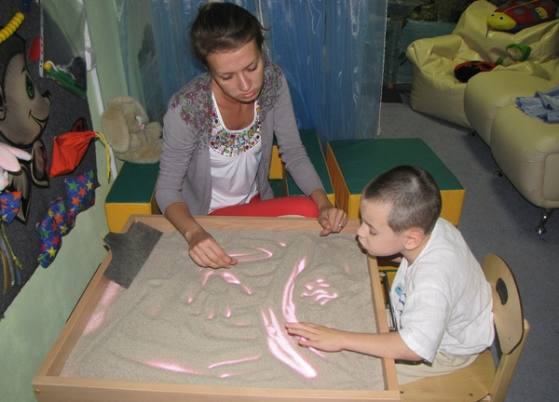
Какой хотят видеть школу для ребенка с интеллектуальными нарушениями родители?

Slide 5
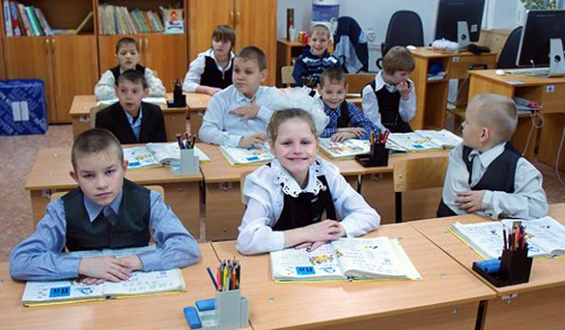
Цель и основной результат образования – общекультурное и личностное развитие ребенка с интеллектуальными нарушениями

Slide 6

Задачи образования обучающихся с ОВЗ
Формирование общей культуры для разностороннего развития личности;
Укрепление психического и физического здоровья, социального и эмоционального благополучия;
… основ гражданской идентичности в соответствии с ценностями;
….основ учебной деятельности;
Обеспечение вариативности образования;
Развитие творческих способностей;
….социокультурной и образовательной среды;

Slide 7



Какие программы воспитания существуют в вашей образовательной организации?

Slide 8
Разделите предложенные понятия на группы
Внеурочная деятельность
Программа духовно-нравственного воспитания и развития личности
Программа формирования экологической культуры
5 направлений развития личности
Программа сотрудничества с семьей
Личностные результаты обучающихся
классный час олимпиада соревнование
Метапредметные результаты
Базовые учебные действия
Образовательные результаты
учебный план
план воспитательной работы с классом

Slide 9
Место программ воспитания в структуре АООП образовательной организации (2 вида)
Целевой раздел | Содержательный раздел | Организационный раздел
Пояснительная записка Планируемые результаты освоения обучающимися с интел. нарушениями Система оценки планируемых результатов освоения обучающимися | Программа формирования базовых учебных действий Программы отд. предметов и коррекционно-развивающих курсов Программа духовно-нравственного развития и воспитания Программа формирования экологической культуры и безопасного образа жизни Программа коррекционной работы Программа сотрудничества с родителями Программа внеурочной деятельности | Учебный план, включая внеурочную деятельность Система условий реализации ООП (кадры, финансы, материально-техническое обеспечение, информационно – методическое, дорожная карта, система контроля)

Slide 10
Основа институционального компонента программ воспитания АООП (30-40%)
Традиции ОУ?
Месторасположение ОУ?
Особенности контингента?
Индивидуальные особенности?
Сетевое взаимодействие с социальными партнерами?
Запрос родителей?
Уже работающие программы и проекты?
Кадровый потенциал?
Что-то еще?

Slide 11
Программа духовно-нравственного развития и воспитания обучающихся (единство урочной, внеурочной, внешкольной д-ти, взаимодействие с семьей)
Базовые национальные ценности;
Ключевые воспитательные задачи;
Система воспитательных мероприятий для освоения на практике полученных знаний;
Целостная образовательная среда с учетом региональной и этнической специфики;
Перечень планируемых результатов (модели поведения, социальные и личные компетенции)
Формы организации работы;

Slide 12
Программа формирования экологической культуры и безопасного образа жизни
Безопасное поведение в природе и быту, навыки поведения в ЧС;
Организация здоровьесберегающего характера обучения и общения, забота о своем здоровье;
Здоровое питание, режим дня;
Бережное отношение к природе;
Занятия физкультурой и спортом, профилактика…;
Положительное отношение к медицине, самоподдержка собственного здоровья;
Перечень планируемых результатов (модели поведения, социальные и личные компетенции)
Формы организации работы;

Slide 13
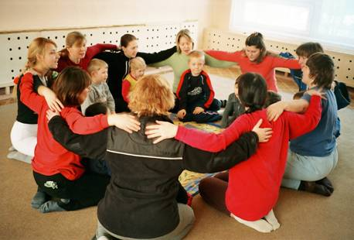
Программы сотрудничества с семьей (2 вариант АООП)
Направленность на взаимодействие родителей и специалистов организации (описание форм)
Психологическая поддержка семьи
Участие семьи в реализации СИПР)
Обмен информацией
Участие родителей во внеурочной деятельности)

Slide 14
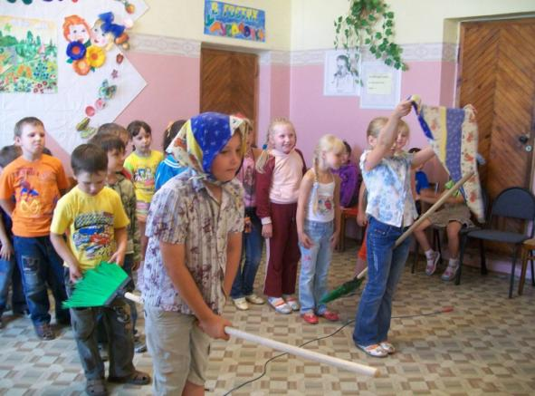

Основной организационный механизм реализации АООП- учебный план
Как часть, формируемая образовательной организацией – ВНЕУРОЧНАЯ ДЕЯТЕЛЬНОСТЬ
Разрабатывается самостоятельно

Slide 15
«внеурочная деятельность» «воспитание»
воспитательная деятельность, направленная на развитие, саморазвитие, воспитание и самовоспитание личности, проводимая классными руководителями, учителями-предметниками, педагогами дополнительного образования, воспитателями с учащимися школы после уроков | деятельность, направленная на развитие личности, создание условий для самоопределения и социализации обучающегося на основе социокультурных , духовно-нравственных ценностей и принятых в обществе правил и норм поведения в интересах человека, семьи, общества и государства.

Slide 16
«внеурочная деятельность» «воспитание»
Направлена на достижение результатов освоения адаптированной основной образовательной программы- личностных и базовых учебных действий. | Направлена на развитие личности, создание условий для самоопределения и социализации обучающегося на основе социокультурных, духовно-нравственных ценностей и принятых в обществе правил и норм поведения в интересах человека, семьи, общества и государства.

Slide 17
«внеурочная деятельность» «воспитание»
Является обязательной для образовательного учреждения, входит в АООП. Организационный механизм реализации ООП | рассматривается как компонента педагогического процесса в каждом ОУ. Охватывает все составляющие образовательной системы школы, направлена на реализацию государственного заказа на качественное и доступное образование».

Slide 18

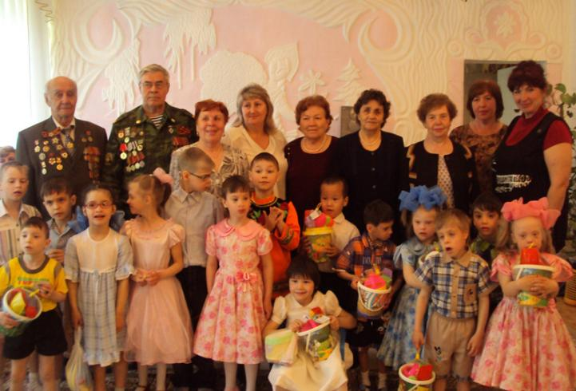
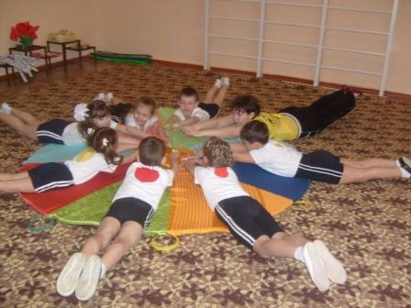
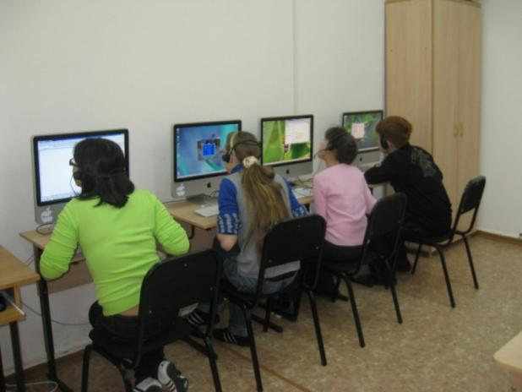
Современное содержание воспитательного процесса в соответствии с требованиями ФГОС

Slide 19
Определяем свой личный уровень компетентности в вопросе современного содержания ВД
Впервые слышу об этом понятии.
Немного пониманию, некоторая терминология непонятна
Знаю, ориентируюсь в понятиях, но не уверен, что это современное содержание ВД
Знаю , уверен в своем понимании современного содержания ВД в условия реализации ФГОС

Slide 20

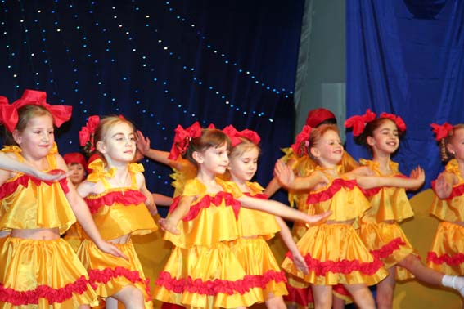
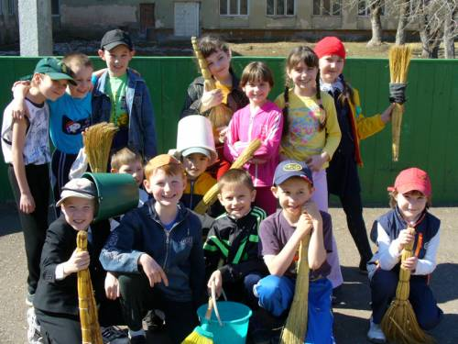
Направления развития личности
духовно-нравственное как методологическая основа …
Спортивно-оздоровительное,
Социальное,
Общеинтеллектуальное,
Общекультурное

Slide 21
Направления и виды внеурочной деятельности
Направления | Виды
Здоровьесберегающее; Нравственное и духовное; Интеллектуальное; Гражданско-патриотическое; Экологическое; Правовое и культура безопасности; Социо- и медиакультурное; Коммуникативная культура Воспитание семейных ценностей; Культуротворческое и эстетическое; Положительное отношение к труду и творчеству; | Игровая; Познавательная; Проблемно-ценностное общение; Досугово-развлекательная деятельность (досуговое общение); Художественное творчество; Социальное творчество (социально преобразующая добровольческая деятельность); Техническое творчество Трудовая (производственная) деятельность; Спортивно-оздоровительная деятельность; Туристско-краеведческая деятельность; Проектная

Slide 22
Формы внеурочной деятельности
Кружки дополнительного образования
художественные студии,
спортивные клубы и секции,
детские общественные организации, клубы
краеведческая работа,
конкурсы олимпиады,
поисковые исследования,
Общественно-полезные практики,
Квест-игры веревочный курс
Игровое проектирование

Slide 23

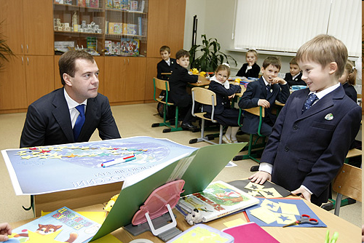
УРОВНИ ВОСПИТАТЕЛЬНЫХ РЕЗУЛЬТАТОВ
Первый уровень – приобретение школьником социального знания (знания об общественных нормах,
об устройстве общества,
о социально одобряемых и неодобряемых формах поведения в обществе и т.д.)
Достигается во взаимодействии со взрослым (педагогом)

Slide 24
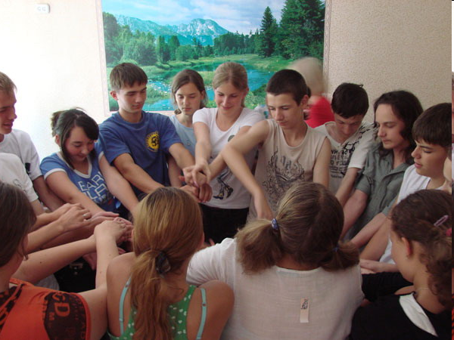
УРОВНИ ВОСПИТАТЕЛЬНЫХ РЕЗУЛЬТАТОВ
Второй уровень – получение школьником опыта переживания и позитивного отношения к базовым ценностям общества
Достигается в дружественной детской среде (коллективе)

Slide 25
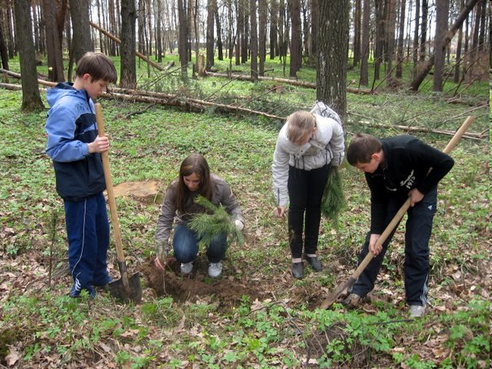
УРОВНИ ВОСПИТАТЕЛЬНЫХ РЕЗУЛЬТАТОВ
Третий уровень – получение школьником опыта самостоятельного общественного действия
Достигается во взаимодействии с
социальными субъектами

Slide 26

Из Стратегии развития воспитания в Российской Федерации до 2025 г.
Обновление воспитательного процесса
Гражданское и патриотическое воспитание
Духовное и нравственное воспитание
Приобщение детей к культурному наследию (музейная и театральная педагогика)
Популяризация научных знаний
Физическое развитие и культура здоровья
Трудовое воспитание и профессиональное самоопределение
Экологическое воспитание
Развитие воспитания в системе образования:
Реализация воспитательного компонента ФГОС, поддержка программ толерантности, одаренных детей, ресурсы доп. образования, культуры, спорта;
интерес к чтению,
владения языками и навыкам коммуникации

Slide 27
Определяем свой личный уровень компетентности в вопросе современного содержания ВД
Впервые слышу об этом понятии.
Немного пониманию, некоторая терминология непонятна
Знаю, ориентируюсь в понятиях, но не уверен, что это современное содержание ВД
Знаю , уверен в своем понимании современного содержания ВД в условия реализации ФГОС

Slide 28
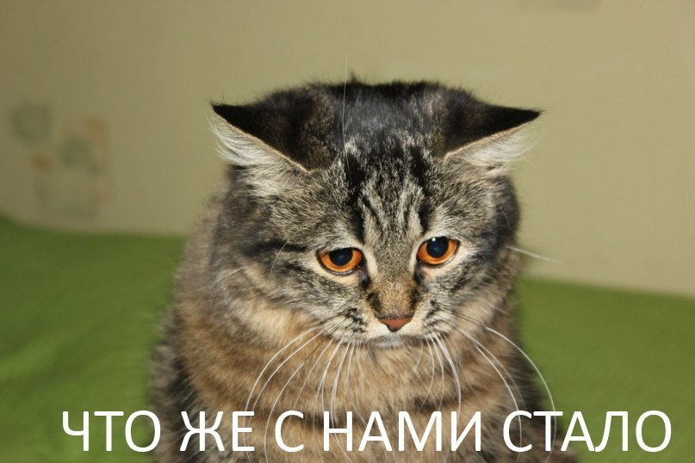
Как если бы мы поняли буквально?
Реализовывали бы 5….. + 11…. + 3… + … ИТОГО…?
Как планировать эффективно, учитывая современные вызовы?

Slide 29

ВАЖНО:
Выделить в воспитательной/внеурочной деятельности системообразующий механизм

Slide 30


Модели внеурочной деятельности
Сетевого взаимодействия
Системообразующая деятельность (спорт, художественное направление, музейная педагогика, вертикальная педагогика, военно-патриотическое, проектная, краеведение)
Организация воспитательных событий (игровое проектирование)
Организация клубов, общественных детских организаций
ОСНОВА ПРОЕКТИРОВАНИЯ ПРОГРАММ -
5 направлений личности

Slide 31

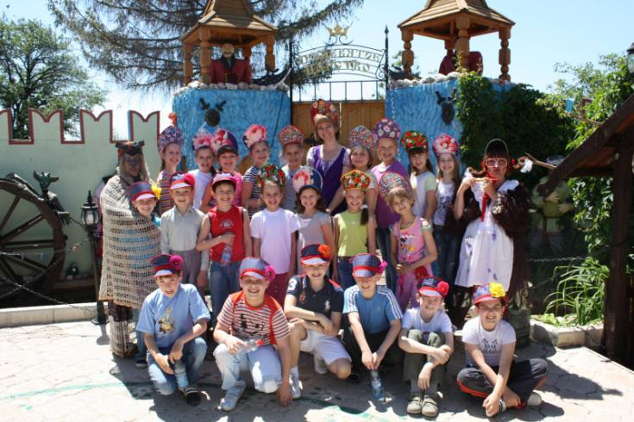


Проектирование

Slide 32

Проектируем программу внеурочной деятельности
Задания проектным группам:
Определить современное, яркое название.
Выделить направления деятельности с учетом 5 направлений развития личности
Наполнить содержанием направления
Представить итоговый продукт в виде интеллект-карты

Slide 33
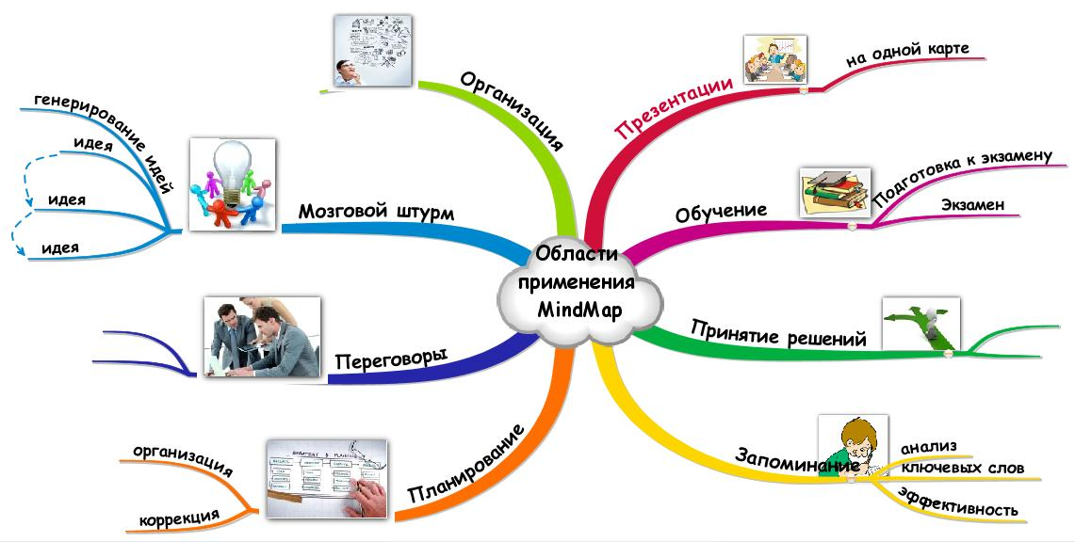
Интеллект-карта – инструмент проектирования

Slide 34
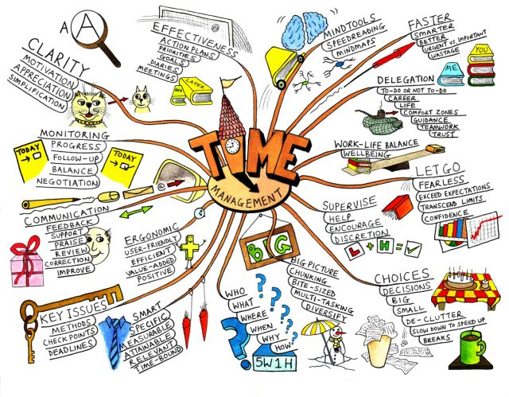
Преимущества
Наглядно
Системно
Оптимально
Хорошо воспринимается
Хорошо запоминается
Экономично

Slide 35
Законы содержания и оформления
Всегда используйте центральный позитивный образ.
Чаще используйте графические образы
Для центрального образа используйте три и более цветов.
Используйте стрелки, когда необходимо показать связи между элементами интеллект-карты.
Используйте цвета.
Используйте кодирование информации.
Придерживайтесь принципа: по одному ключевому слову на каждую линию.
Используйте печатные буквы.
Размещайте ключевые слова над соответствующими линиями.

Slide 36
Полезные вопросы:
Как организовать воспитательную деятельность в 2015-2016 учебном году?
Чем можно усилить воспитательную деятельность прямо сейчас?
Как готовиться к введению ФГОС НОО обучающихся с ОВЗ с 01.09.2016 г.?
Кто окажет методическую помощь?

Slide 37
Полезные вопросы:
Как организовать планирование воспитательной деятельности в 2015-2016 учебном году?
Как готовиться к введению ФГОС обучающихся с интеллектуальными нарушениями с 01.09.2016 г.?
Кто окажет методическую помощь?

Slide 38
Какой фразеологизм лучше всего характеризует вашу работу сегодня? Почему?
Сломать голову
Хлопать ушами
Шевелить мозгами
Витать в облаках
Краем уха
Засучив рукава

Slide 39
Проведи аналогию своей работы и характеризующей ее пословицы. Постарайся кратко объяснить свой выбор
Спящему коту мышь в рот не забежит
Есть терпенье, будет и уменье
За много не берись, а в одном отличись
Какие труды, такие и плоды
Глаза боятся, а руки делают

Slide 40
Выскажитесь одним предложением о своей работе, выбирая начало фразы
сегодня я узнал… было интересно…
было трудно… я научился…
я выполнял задания…
я понял, что… теперь я могу…
я почувствовал, что… я приобрел…
у меня получилось … я смог…
я попробую… меня удивило…
мне захочется…

Slide 41
Оценка уровня личной удовлетворенности и получения обратной связи о качестве и результативности семинара
1. Насколько мне всё было ясно и понятно?
1__2__3__4__5__6__7__8__9__10
2.Насколько мне это было необходимо и важно?
1__2__3__4__5__6__7__8__9__10
3.Насколько я оцениваю практическую ценность проблемно-целевого семинара?
1__2__3__4__5__6__7__8__9__10
4.Насколько я готов использовать полученные знания в своей жизни?
1__2__3__4__5__6__7__8__9__10
5.Насколько мне нужна методическая помощь?
1__2__3__4__5__6__7__8__9__10.

Slide 42


Учиться и учить эффективно!

